Slide 1

Tuần 9
TIẾNG VIỆT 3
Tập 1
Ôn tập giữa học kì I
Tiết 2

Slide 2



Slide 3






Em hãy đọc thuộc lòng một bài thơ đã học bất kì.

Slide 4


Slide 5





HĐ 1: Ôn tập kĩ năng đọc thành tiếng
Các em đọc thuộc lòng các bài thơ đã học ở nửa đầu học kì I và trả lời các câu hỏi đọc hiểu sau mỗi bài.

Slide 6

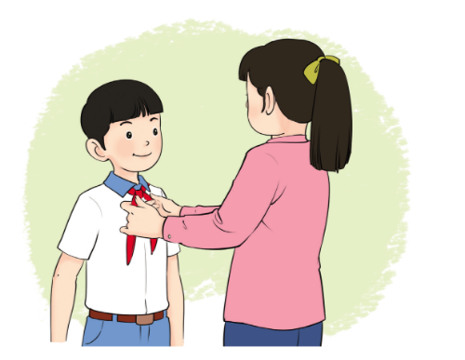


HĐ 2: Đọc hiểu và luyện tập
Đọc bài thơ
“Ngày em vào đội”

Slide 7

Giải thích một số từ khó
Đội
Đội Thiếu niên Tiền phong Hồ Chí Minh
Đoàn
Đoàn Thanh niên Cộng sản Hồ Chí Minh
Khao khát
Mong muốn tha thiết
Lời ru vời vợi
Lời ru vang xa

Slide 8



Đọc hiểu
Bài thơ là lời nói của ai,
nhân dịp gì?
Bài thơ là lời nói của chị nói với em nhân dịp được kết nạp vào Đội.

Slide 9

Em hiểu 2 dòng thơ “Màu khăn đỏ dắt em/ Bước qua thời thơ dại” như thế nào? Chọn ý đúng:
A. Màu đỏ của chiếc khăn quàng sẽ giúp em khôn lớn.
B. Chiếc khăn quàng đỏ sẽ giúp em bước qua thời thơ dại.
C. Lễ kết nạp Đội đánh dấu bước trưởng thành của em.

Slide 10
Tìm những hình ảnh đẹp gợi tả tương lai ở các khổ thơ 3 và 4.
Một trời xanh vẫn đợi.
Cánh buồm là tiếng gọi mặt biển và dòng sông.
Nắng vườn trưa mênh mông.
Con tàu là đất nước sẽ đưa ta đến biển xa…

Slide 11
Nội dung bài đọc
Bài thơ là lời dặn dò của chị với em và sự tin tưởng, tự hào về sự trưởng thành của em trong ngày vào Đội.

Slide 12


Slide 13


  Ôn tập lại các bài đọc đã học ở nửa đầu học kì I
  Chuẩn bị Ôn tập giữa học kì I (Tiết 3)

Slide 14


Slide 15



Để kết nối cộng đồng giáo viên và nhận thêm nhiều tài liệu giảng dạy,
mời quý thầy cô tham gia Group Facebook
theo đường link:
Hoc10 – Đồng hành cùng giáo viên tiểu học
Hoặc truy cập qua QR code

